Slide 1

Your Tech Bootcamp
Analyse de sentiments vis-à-vis des entreprises
Notes:
Stéphane

Slide 2

Group members
Promo dsfs-od-10
Stéphane MARCELLIN
Olga KOSENKO
Geoffroy SAUNIER
Laura BECHERAS
Notes:
Stéphane

Slide 3
Pitch
Problématique
Comment analyser des avis employés afin de prédire le taux de satisfaction
Notre livrable
Notre solution offrira un outil d’analyse qui permettra :
aux candidats, d’obtenir un aperçu synthétique de l’ambiance de travail et de la culture d’entreprise.
aux entreprises de comprendre et piloter le ressenti de leurs employés
Notes:
Stéphane

Slide 4
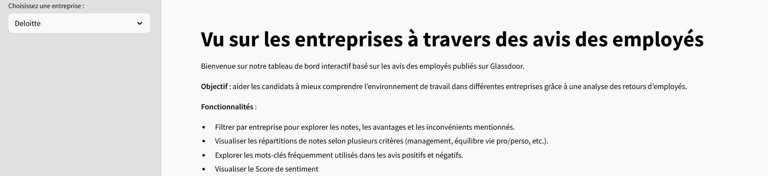
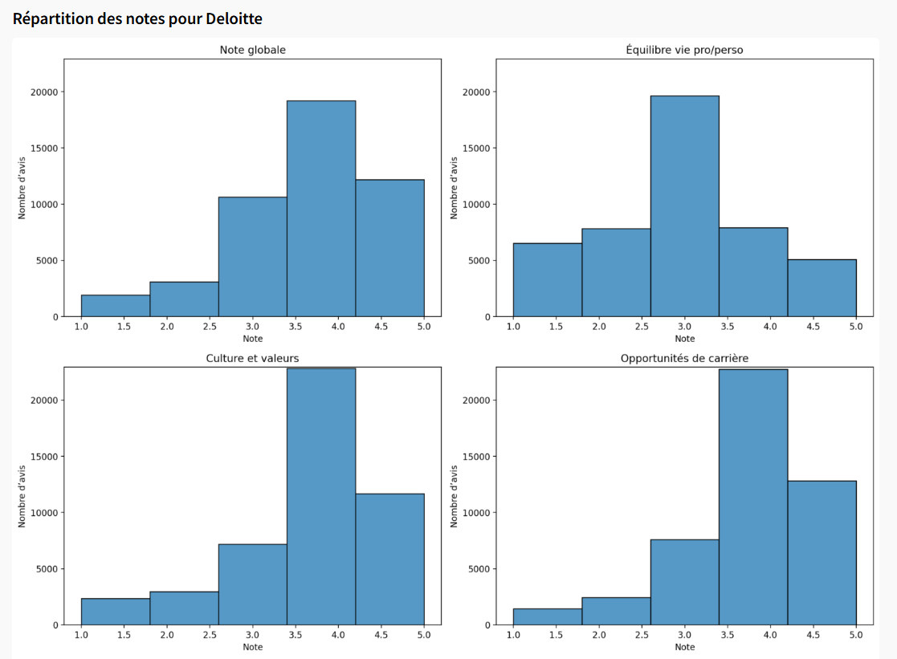
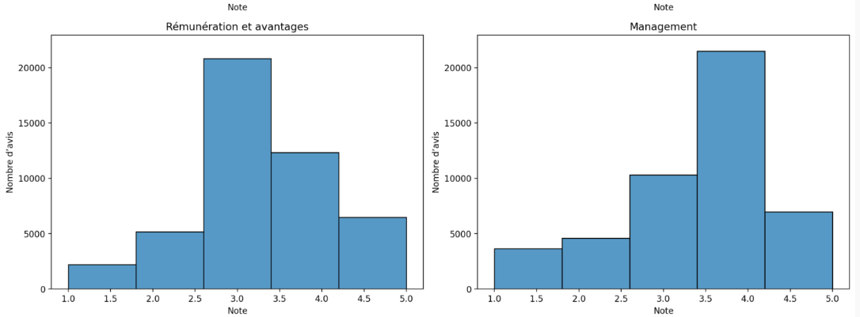
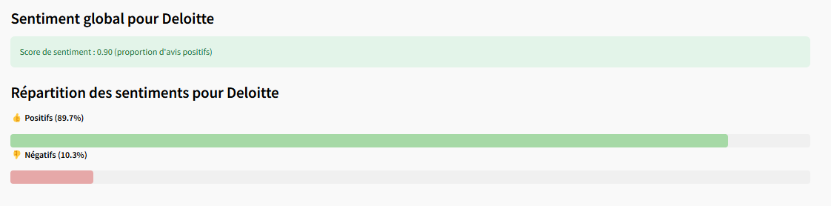
Démo de l’outil d’analyse
👉DEMO VIDEO👈
Notes:
Stéphane

Slide 5
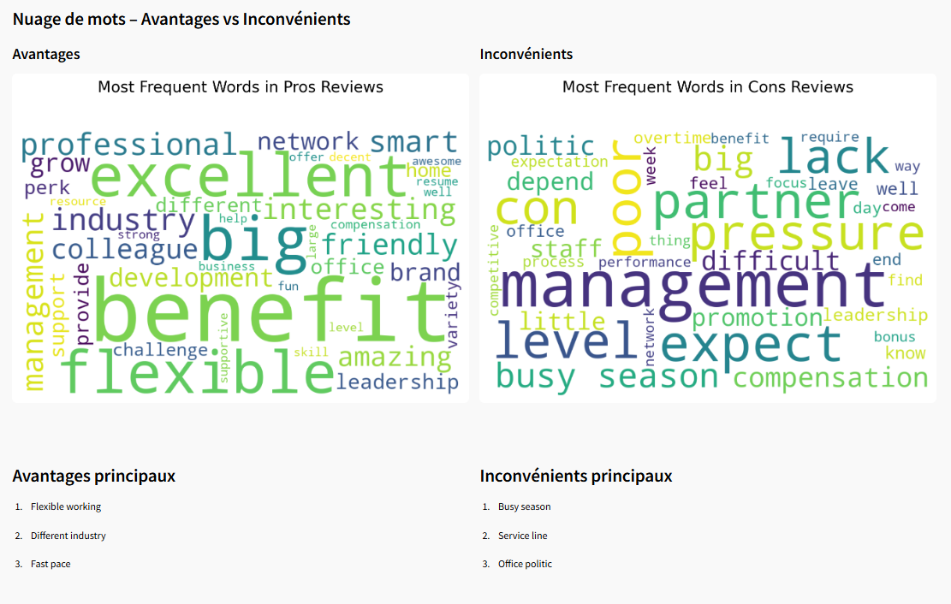
Démo de l’outil d’analyse
👉LIEN VERS L’OUTILS👈
Notes:
Stéphane

Slide 6
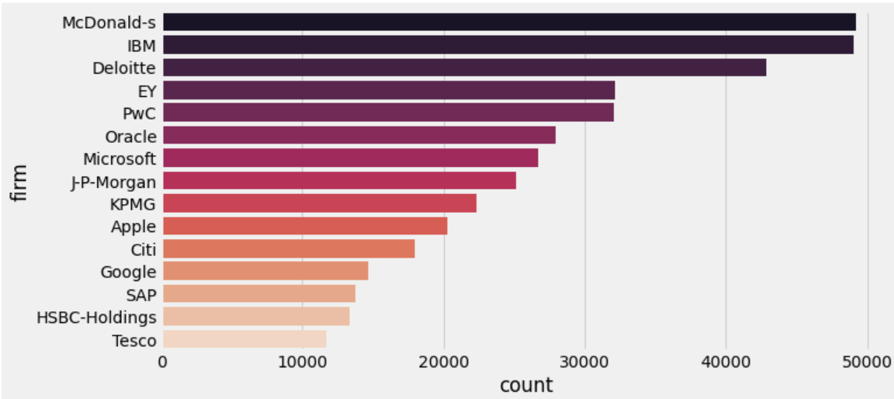
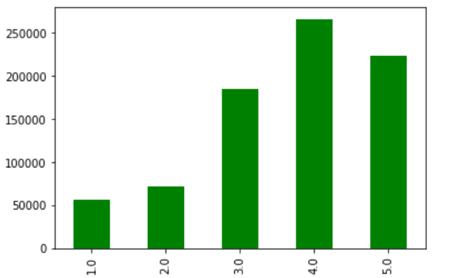
Présentation du Dataset
Source : Glassdoor Job Reviews (Kaggle) (838 566 lignes)
Cet ensemble de données contient des descriptions d'emplois et des classements selon divers critères
Les données couvrent les différents secteurs d'activité au Royaume-Uni.
Elles sont sous forme de notes et de commentaires.
TOP 15 des entreprises avec le plus d’avis
Top des avis par note Overall_rating
Notes:
Laura
-Présentation du volume
- L’échantillon est légèrement déséquilibré (81 % d’avis positifs / 19 % négatifs) = une catégorie reste sureprésentée. Nous observerons l’impact plus tard sur nos certains modèles

Slide 7
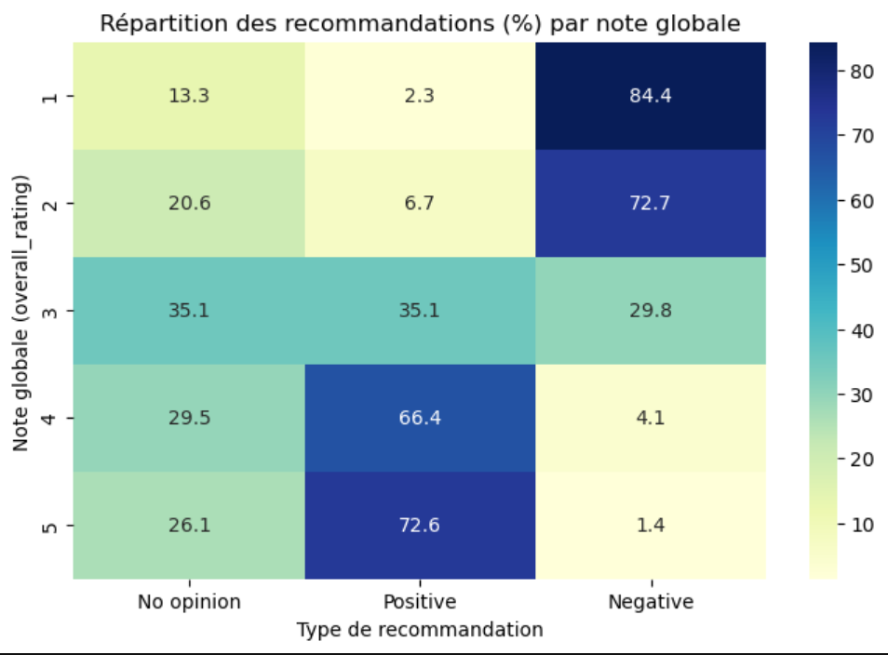
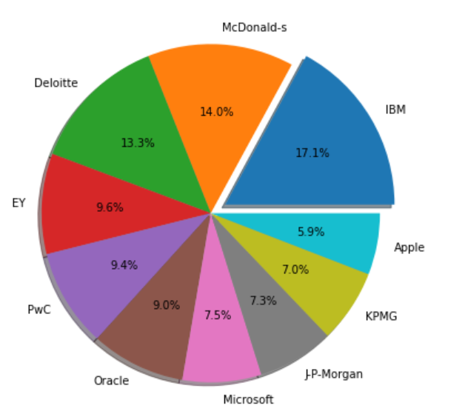
Préparation du Dataset
EDA
Réduction du nombre de lignes ( environs 350 000 ligne)
Sélection des 10 entreprises ayant le plus d’avis complet
Suppression des lignes avec champs vides
Suppression des colonnes redondantes ou superflues
Entreprises les mieux évaluées par Glassdoor
Notes:
Expliquer pourquoi on a pris overall rating et pas les autres target
Recommend moins rempli – pourcentage NULL trop élevé + No opinion dans les choix (v - Positive, r - Mild, x - Negative, o - No opinion)
Overall rating est quasiment 100 %
La matrice montre que le overallrating correspond au recommend quand c’était rempli

Slide 8
Préparation du Dataset
Etape 1 Nettoyage des textes bruts avec regular expression
Etape 2 Traitement linguistique avec SpaCy :
Mise en minuscules,
Suppression des chiffres, ponctuation et espaces multiples
Etape 3 Application du pipeline sur les colonnes :
headline, pros, cons
Fusion des textes nettoyés
Lemmatisation,
Suppression des stop words (via la liste intégrée),
→ full_text_clean
Notes:
Olga
Présenter les étapes et donner les définitions quand c’est possible

Slide 9
Méthodes appliquées et résultats
Résultats Machine Learning Supervisé
Setup | F1 Score Macro avg | Précision Macro avg | Temps traitement
TF-IDF + RegLog | 0.80 | 0.84 | 30 secondes
Remarque : meilleure conclusion. Modèle avec le meilleur ratio temps/score
Wordembedding + RegLog+SMOTE | 0.77 | 0.82 | 3 minutes
Remarque : Sensibilité face à un excès d’avis positifs
Transformer (BERT) + Fine-tuning | 0.84 | 0.85 | 25 minutes
Remarque : bonne score mais temps important et ressources importantes
Notes:
Olga
3 modèles choisis / 3 remarques concernant les résultats différents
Smote définition car pas concluant finalement

Slide 10

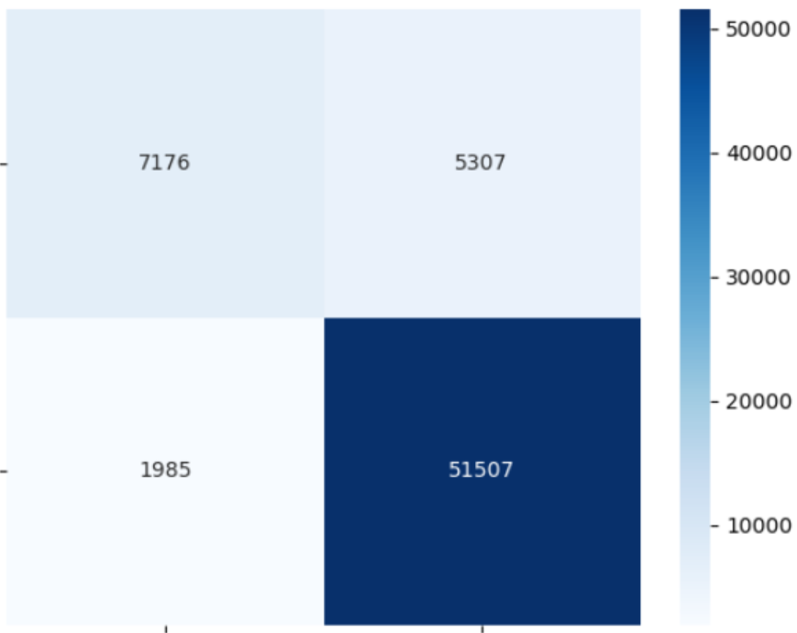
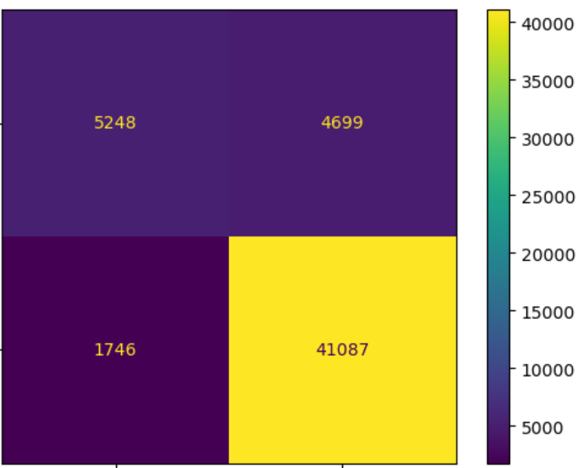
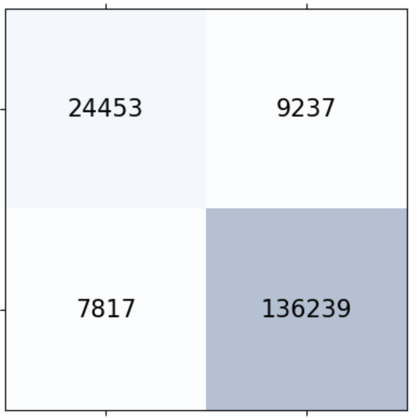
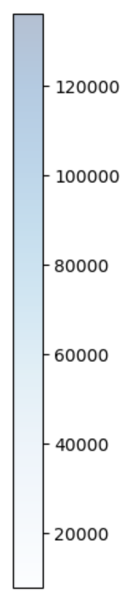
Méthodes appliquées et résultats Matrices de confusion et classification des sentiments
TFIDF+RegLog
Wordem+RegLog+SMOTE
Transformer (BERT) + Fine-tuning
Notes:
Geoffroy
Constat d’une différence de proportion positif/negatif
Observation : On observe une différence entre les faux négatifs et vrais négatifs importantes alors que ce n’est pas le cas pour les vrais positifs et les faux positifs. Cela est observé sur les 3 matrices.
Conclusion : cela nous indique un biais dans la proportion du total des positifs et du total des négatifs. Les modèles restent biaisés vers la classe majoritaire.

Slide 11
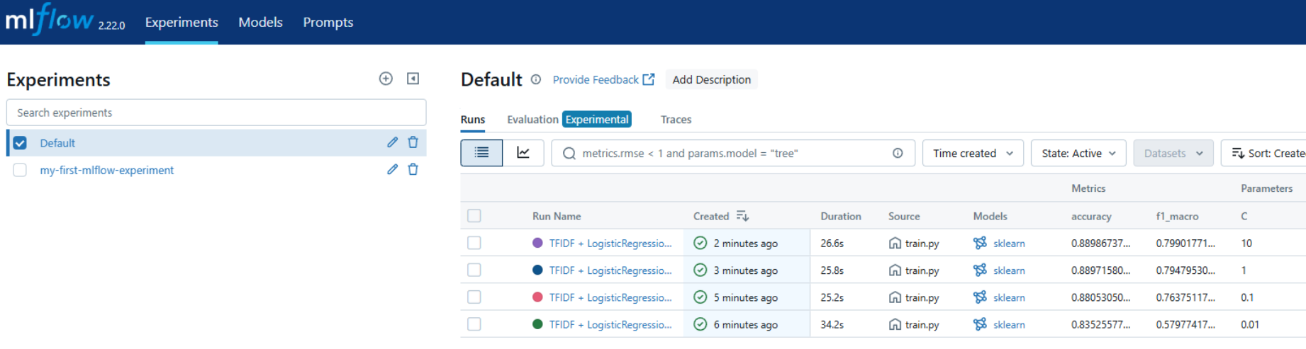
MLFlow
Notes:
Geoffroy

Slide 12
CONCLUSION ET AMELIORATIONS FUTURES
Conclusion
Bon ratio/score/temps avec le modèle TFIDF+RegLog
 | Précision | F1 Score
Négatif | 0.78 | 0.66
Positif | 0.91 | 0.93
Axes d’amélioration
Prendre en compte l’évolution dans le temps des avis
Prédire les raisons pour lesquelles ils sont satisfaits (positif) ou insatisfaits (négatif) avec un algorithme de clustering
Notes:
Geoffroy
Le meilleur modèle est TFIDF+RegLog ratio/score/temps
Il y avait aussi la question des ressources, BERT était légèrement meilleur mais nécessite beaucoup trop de ressources
Axes d’amélioration
Nous n’avons pas pris en compte les dates ce qui aurait pu rajouter une dimension de temps
Utiliser un algorithme clustering

Slide 13

Merci de votre attention 👌

